Slide 1

Analiza skupa podataka
CS:GO Round Winner Classification
Bogdan Stojadinović
mi20073@alas.matf.bg.ac.rs

Slide 2

Uvod

Slide 3
Eksplorativna analiza podataka
time_left Vreme preostalo do kraja trenutne runde
ct_score Broj rundi koje je pobedila CT strana
t_score Broj rundi koje je pobedila T strana
map Mapa na kojoj se igra runda
bomb_planted Indikator da li je bomba postavljena
ct_health Ukupan broj životnih poena na CT strani
t_health Ukupan broj životnih poena na T strani
ct_armor Ukupan broj oklopnih poena na CT strani
t_armor Ukupan broj životnih poena na T strani
ct_money Ukupna količina novca na CT strani
t_money Ukupna količina novca na T strani
ct_helmets Ukupan broj kaciga na CT strani
t_helmets Ukupan broj kaciga na T strani
ct_defuse_kits Ukupan broj kompleta za deaktiviranje bombe na CT strani
ct_players_alive Ukupan broj živih igrača na CT strani
t_players_alive Ukupan broj živih igrača na T strani
ct_weapon_X Ukupan broj za svako od oružja X na CT strani
t_weapon_X Ukupan broj za svako od oružja X na T strani
ct_grenade_X Ukupan broj za svaku od granata X na CT strani
t_grenade_X Ukupan broj za svaku od granata X na T strani
round_winner Pobednik runde

Slide 4
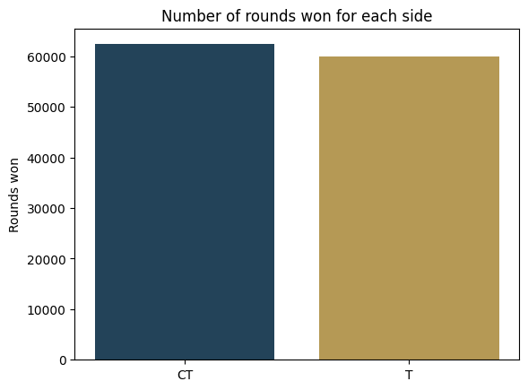
Eksplorativna analiza podataka

Slide 5
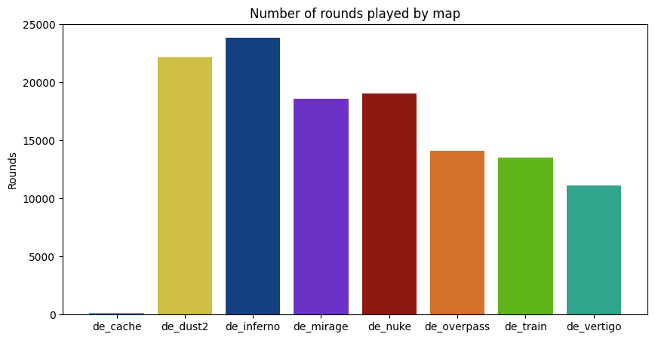
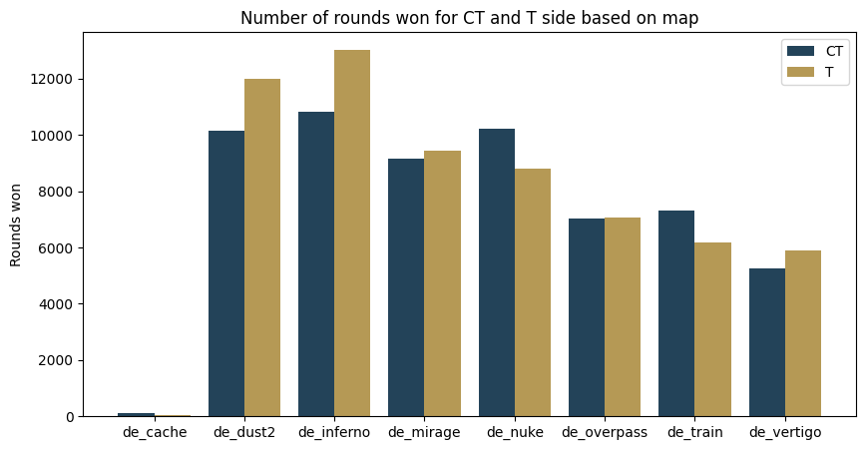
Eksplorativna analiza podataka

Slide 6
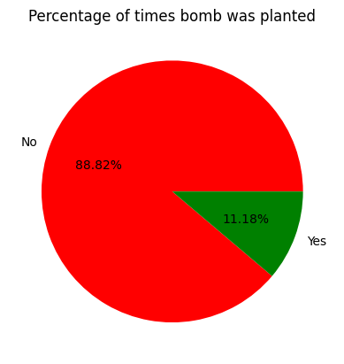
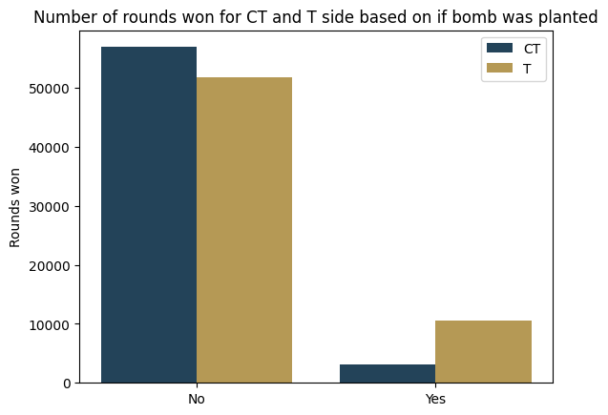
Eksplorativna analiza podataka

Slide 7
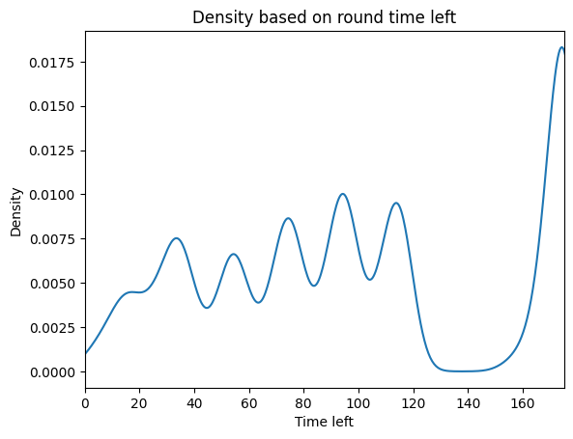
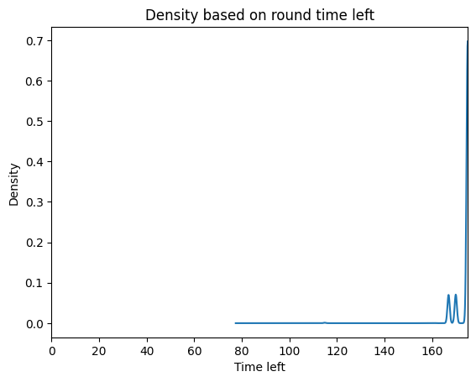
Eksplorativna analiza podataka

Slide 8
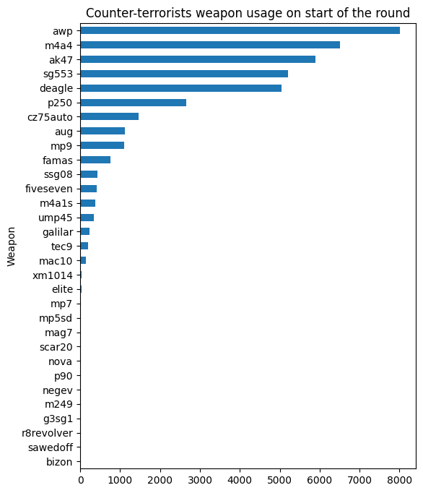
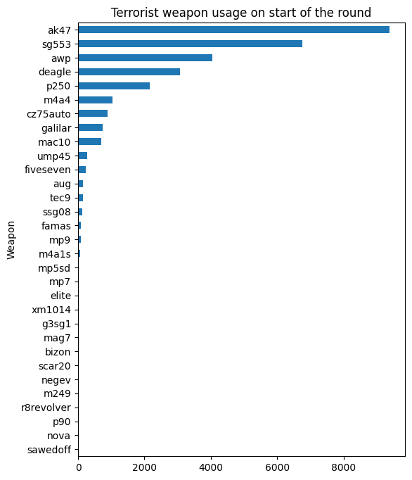
Eksplorativna analiza podataka

Slide 9
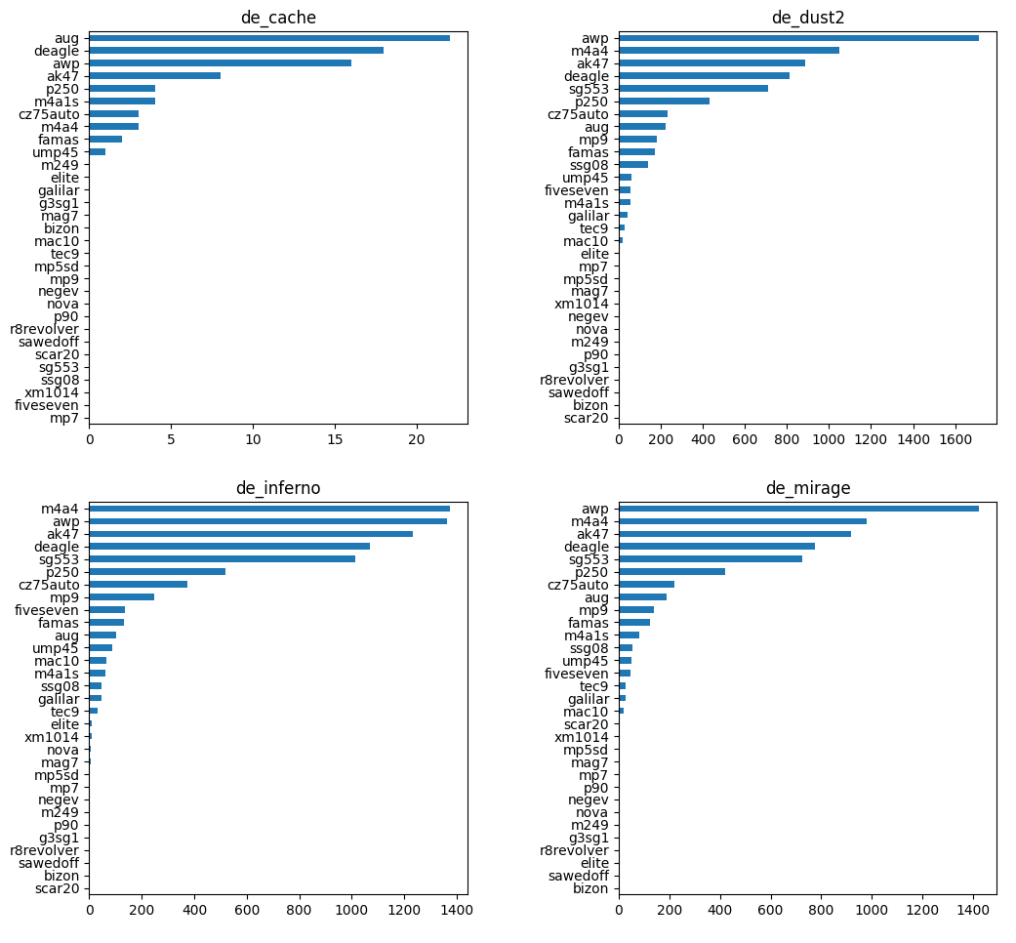
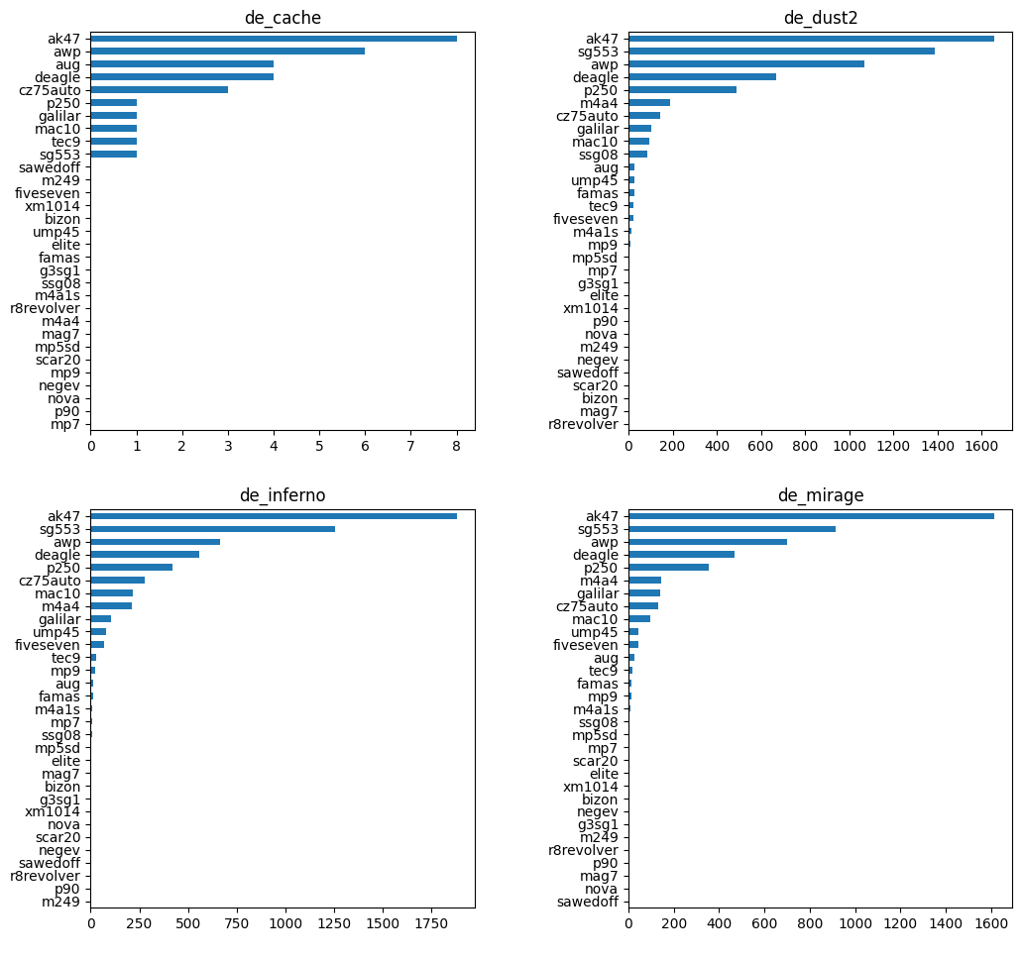
Eksplorativna analiza podataka
CT side
T side

Slide 10
Pretprocesiranje podataka
Nedostajuće vrednosti
Elementi van granica, autlajeri
Podela na ulazne i ciljne atribute
Provera balansiranosti klasa
Enkodiranje kategoričkih atributa
Normalizacija
Podela na trening i test skupove (klasifikacija)
Čuvanje podataka za dalju upotrebu

Slide 11
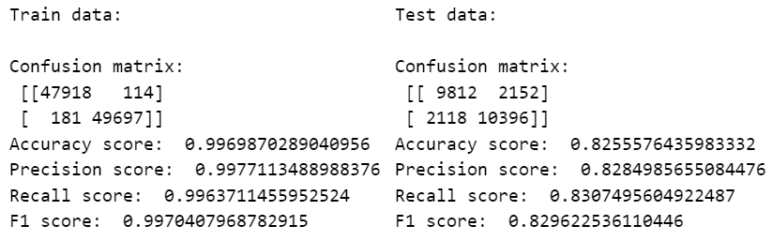
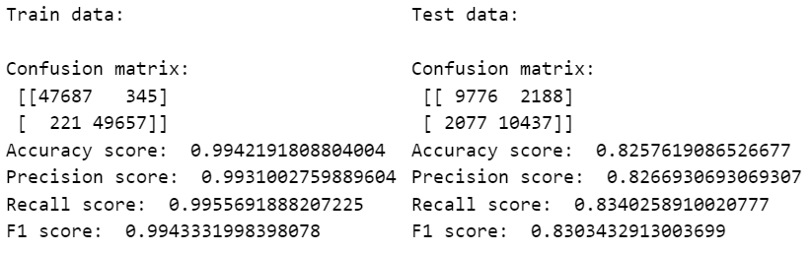
Klasifikacija – Decision Trees
DecisionTreeClassifier()
DecisionTreeClassifier()
GridSearchCV()

Slide 12
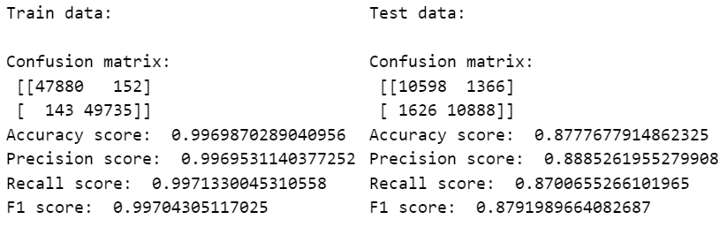
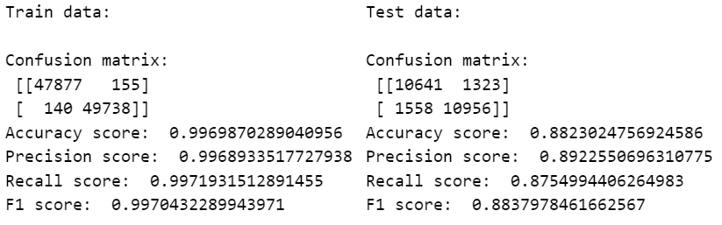
Klasifikacija – Random Forest
RandomForestClassifier()
RandomForestClassifier()
GridSearchCV()

Slide 13
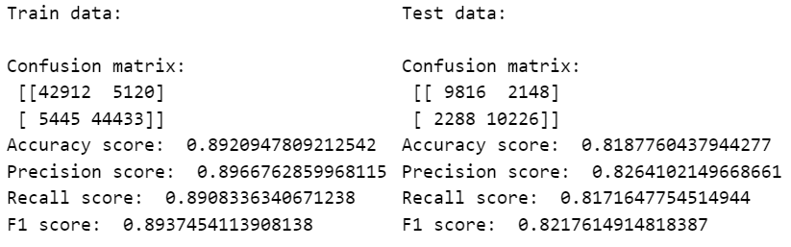
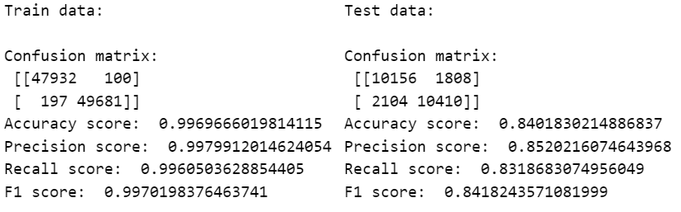
Klasifikacija – KNN
KNeighborsClassifier()
KNeighborsClassifier()
GridSearchCV()

Slide 14
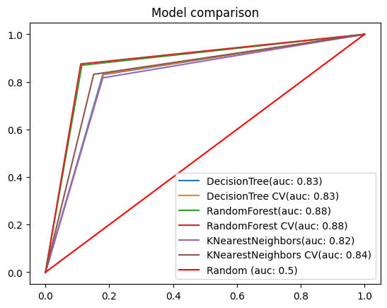
Poređenje modela – ROC Curve

Slide 15
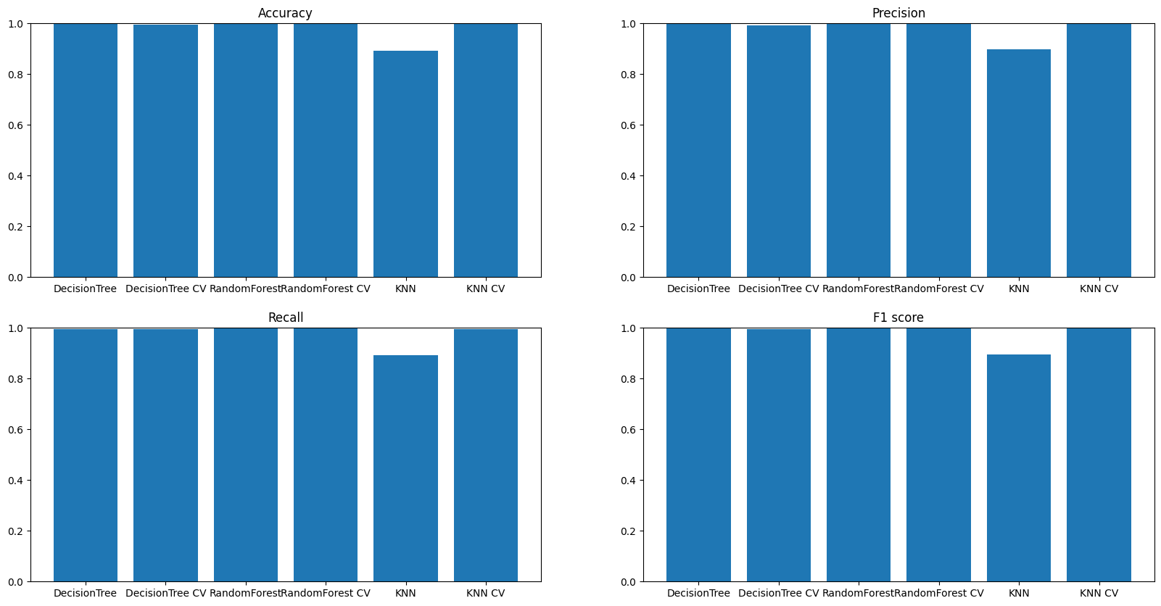
Poređenje modela – Train

Slide 16
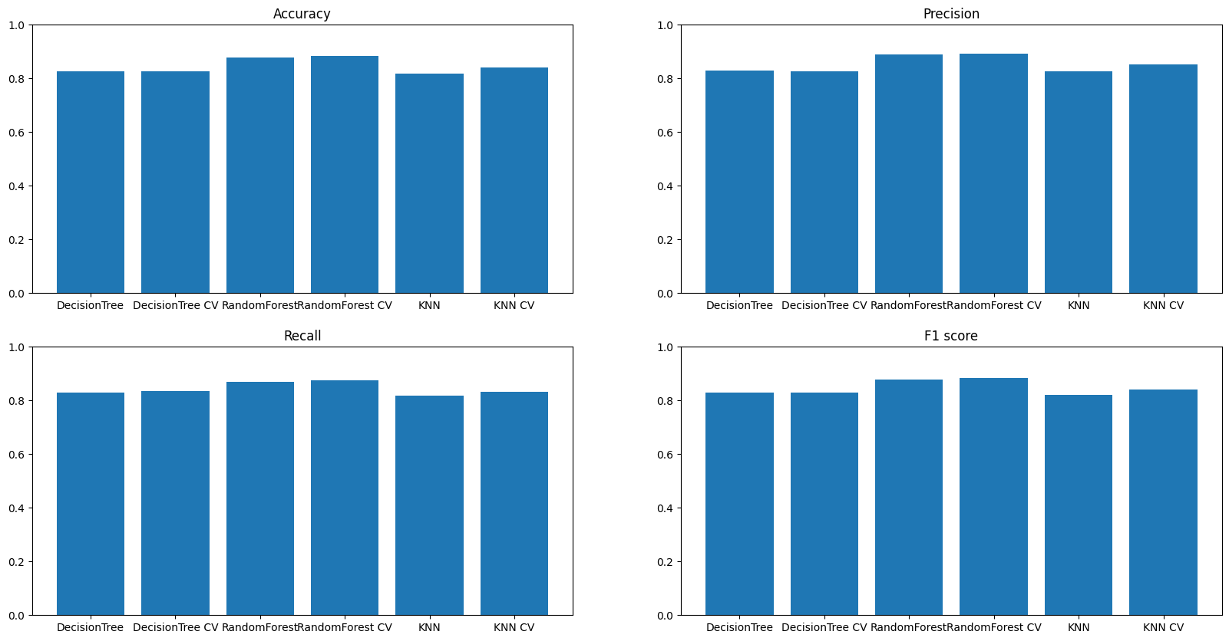
Poređenje modela – Test

Slide 17
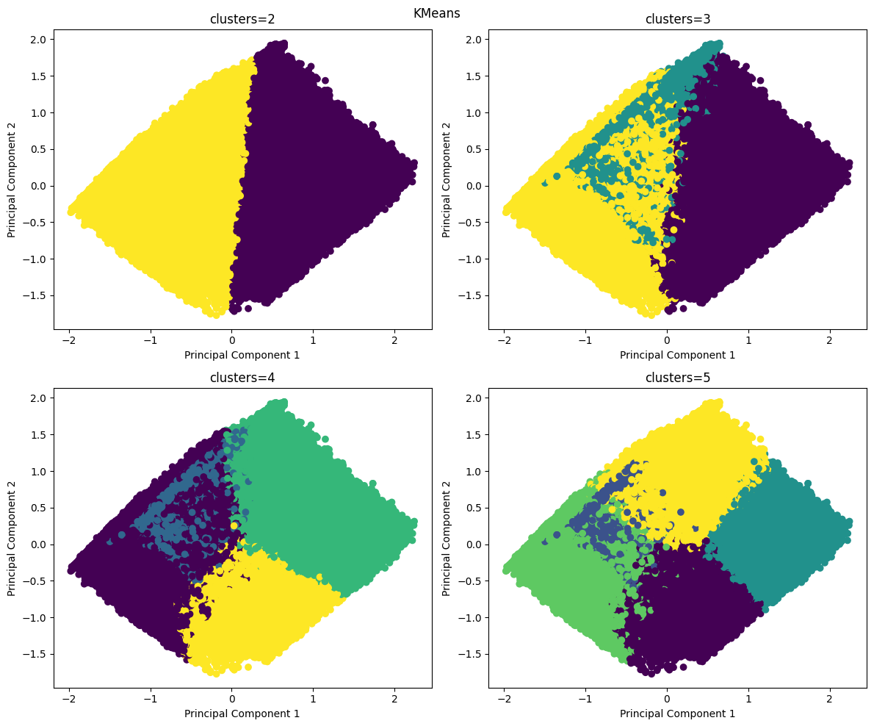
Klasterovanje – K-means

Slide 18
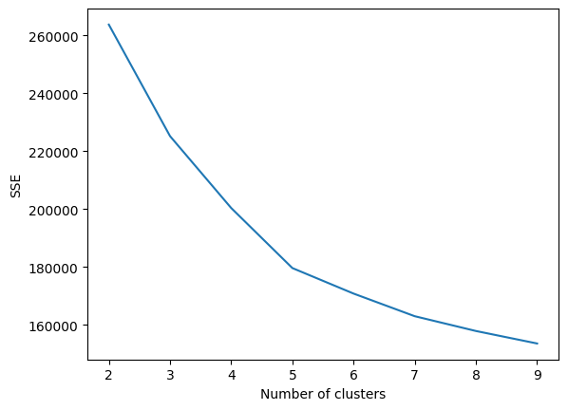
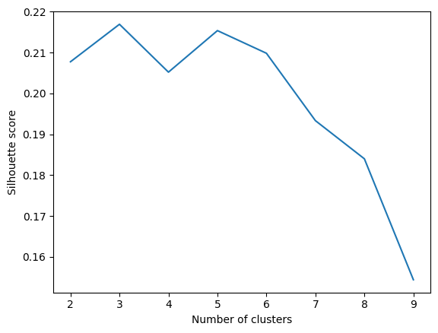
Klasterovanje – K-means

Slide 19
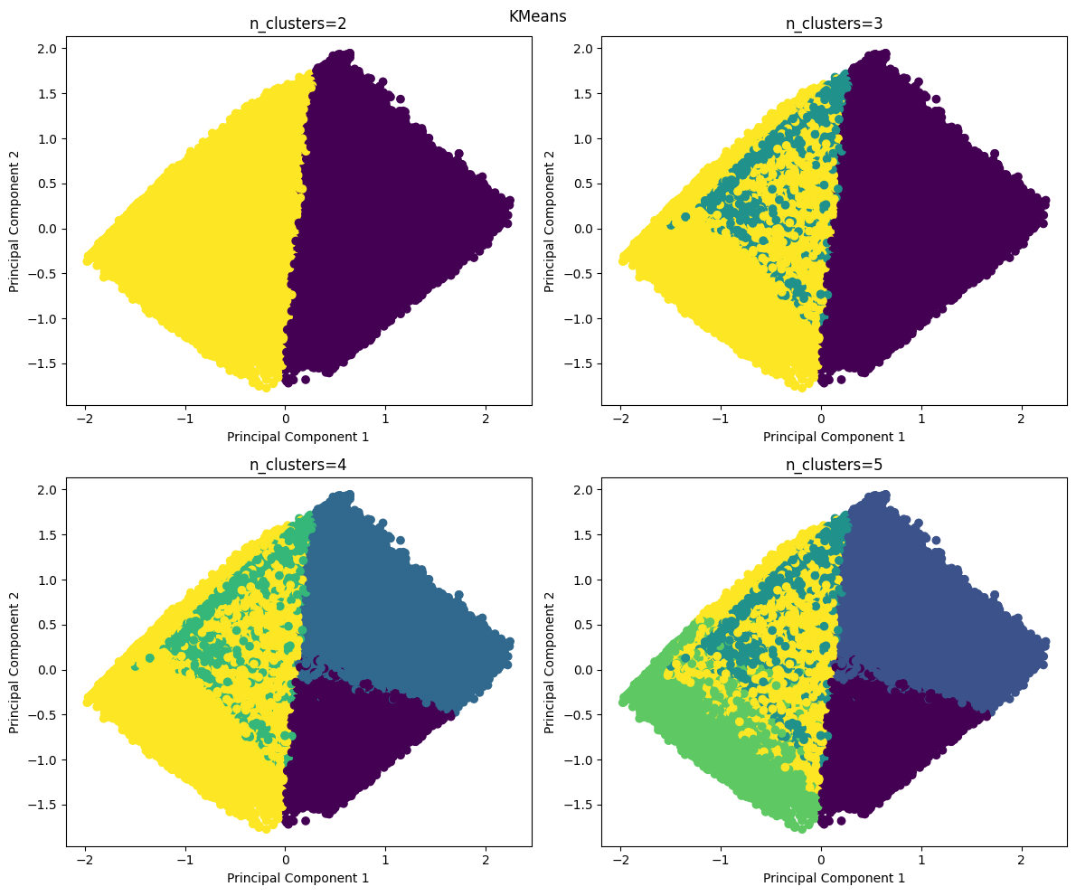
Klasterovanje – Bisecting K-means

Slide 20
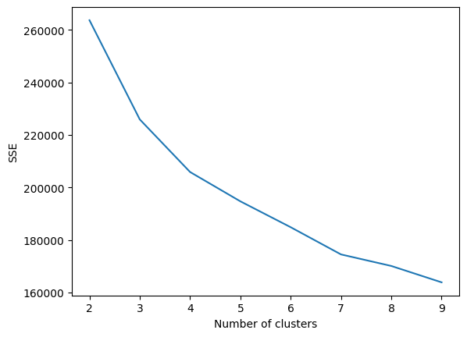
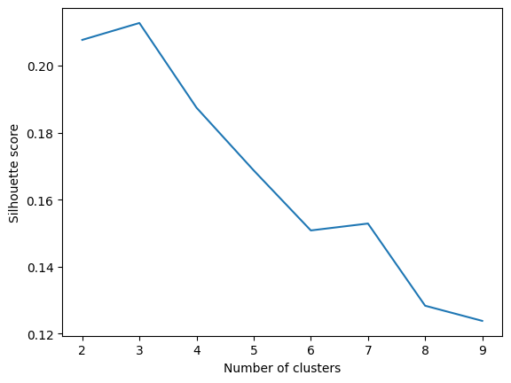
Klasterovanje – Bisecting K-means

Slide 21
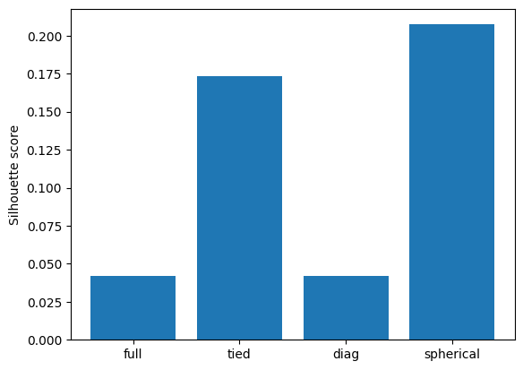
Klasterovanje – Gaussian Mixture

Slide 22
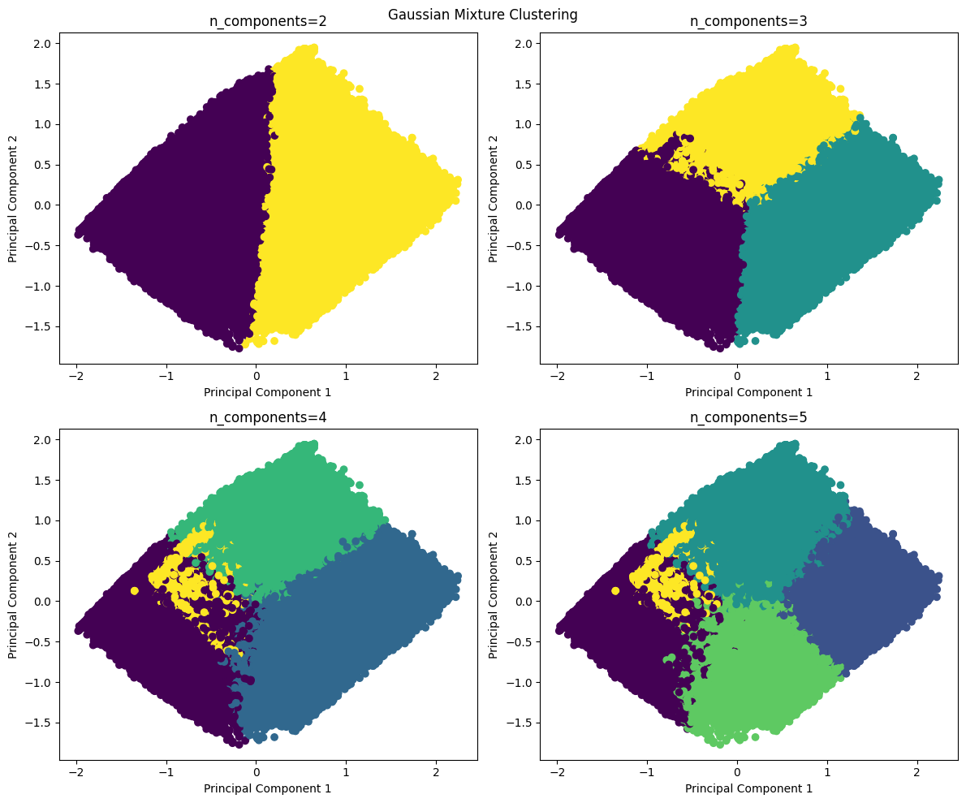
Klasterovanje – Gaussian Mixture (spherical)

Slide 23
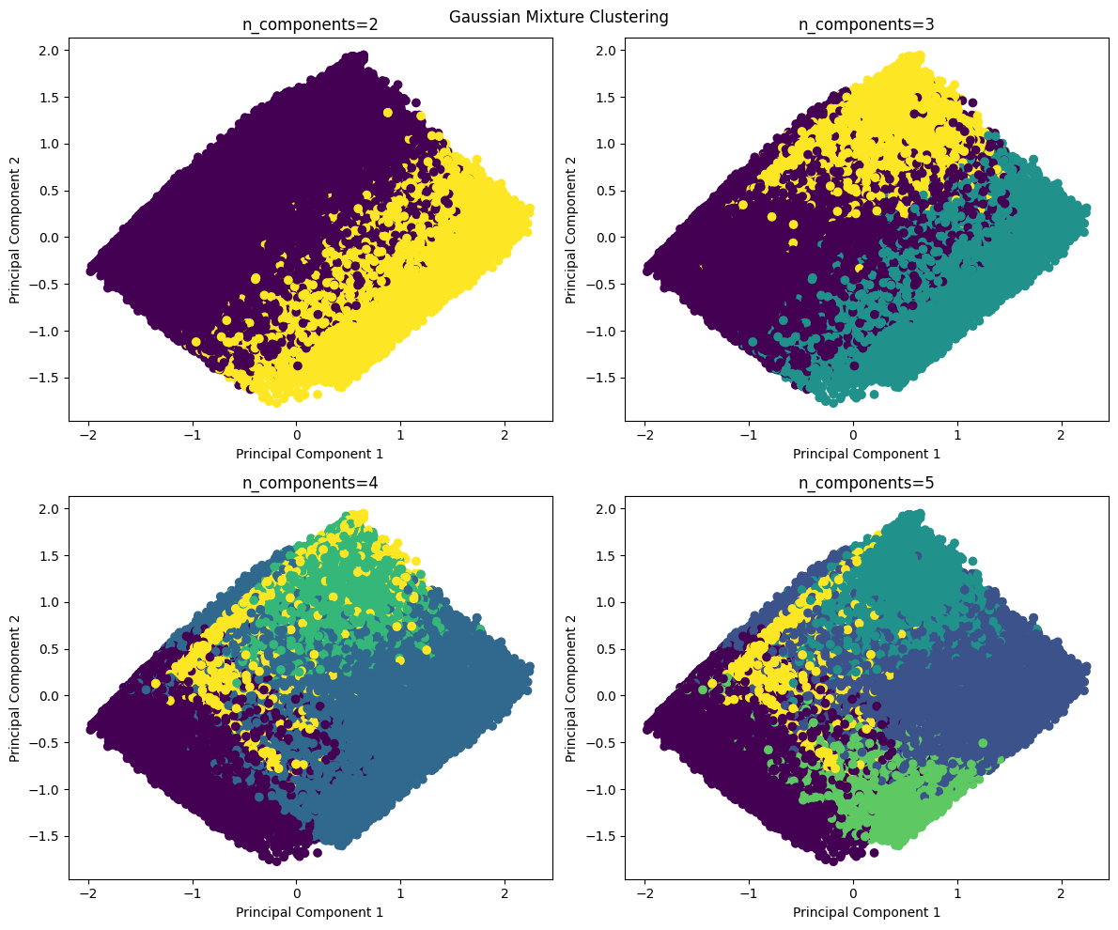
Klasterovanje – Gaussian Mixture (tied)

Slide 24
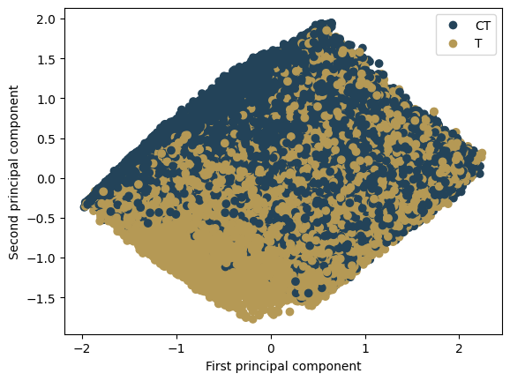
Poređenje modela

Slide 25
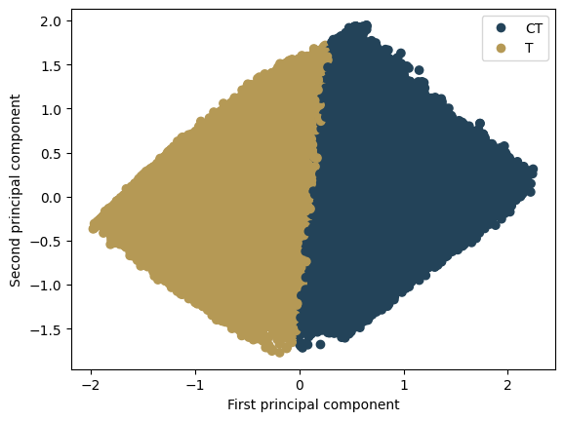

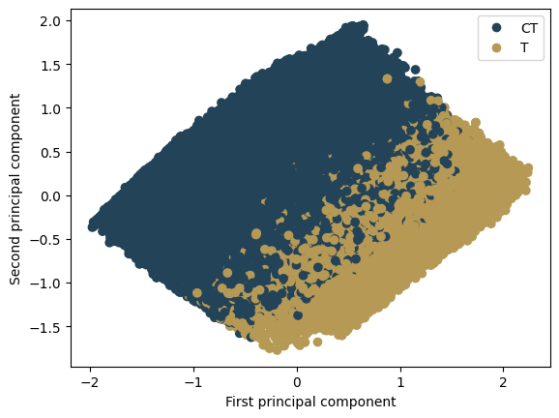
Poređenje modela
K-means
GMM spherical
GMM tied

Slide 26
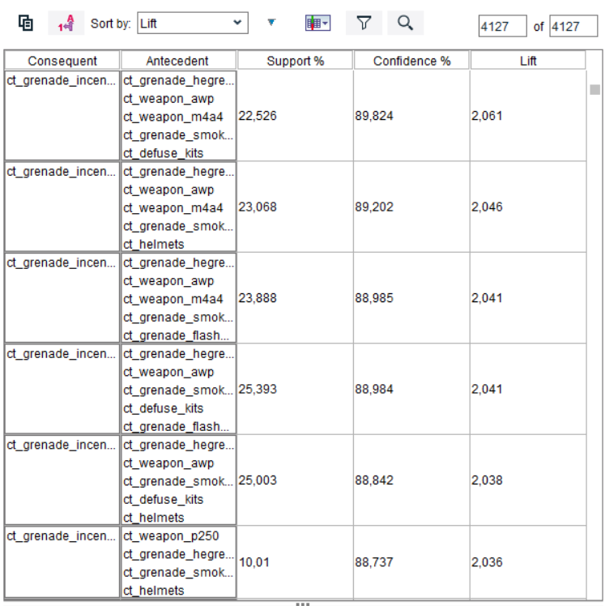
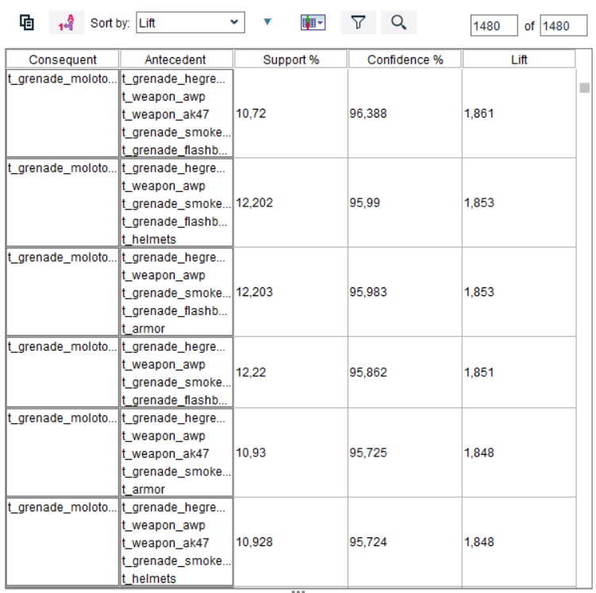
Pravila pridruživanja – Apriori

Slide 27
Zaključak i pitanja
Nimalo naivan zadatak
Ljudski faktor
Nepredvidivost rundi
Više sreće drugi put – Counter Strike 2?

Slide 28
Hvala na pažnji

